Slide 1
Az európai líra a 19. század második felében

Slide 2
Az új költészetfelfogás jellemzői
Franciaországból indul ki
világnézeti egység felbomlása
kiábrándultság, pesszimizmus
a valóság más, mint amit tapasztalatilag érzékelünk, és amit a tudományok állítanak
művészi szerep válsága → a művészet társadalmi szerepét tagadják
elszigetelődő (sokszor a társadalommal szembenálló), magányos írók
művész és közönség eltávolodása, elidegenedése

Slide 3
cél: „tiszta művészet”, visszatérés a Parnasszusra („parnasszista költők”)
tiszta eszmények, szépség világa
formai tökéletességre törekvés
→ a művészet célja önmagában van: „művészet a művészetért” (l’art pour l’art)
új téma: belső, „lelki táj” → lelki folyamatok, a látszat mögötti lényeg ábrázolása
a líra hagyományos eszköztára megváltozik: kevesebb közvetlenség, jelképek, sejtetés
jelképes, metaforikus nyelv → bonyolult → megértési nehézségek
gyakran nem az értelemre, inkább az érzelmekre és a képzeletre hat

Slide 4
Klasszikus modernség
a romantika után nincs többé minden művészeti ágban érvényesülő, egységes korstílus! → stílusirányzatok sokfélesége, keveredése
új törekvések összefoglaló neve: klasszikus modernség
„Izmusok” megjelenése:
historizmus: főleg építészetben (korábbi stílusok felújítása: neoromán, neogótika, neoklasszicizmus stb.); eklektika (stíluselemek keveredése) → nagyvárosok mai arculata kialakul

Slide 5
akadémizmus: festészetben (nagypolgárság hivatalos festészete, merev ragaszkodás a klasszikus szabályokhoz, megrendelésre készült történelmi jelenetek, portrék)
impresszionizmus:
elsőként a festészetben jelenik meg, az akadémizmussal szemben
természethű ábrázolás (szabadban festenek), pillanatnyi benyomások rögzítése
erős kontúrok hiánya, sajátos színhatás
zenében és irodalomban is
irodalomban: pillanatnyi benyomásokat rögzítő lírai hangulatképek, atmoszférateremtő leírások; jelzős szerkezetek, nominális stílus, rövid mondatok, mondat értékű szavak halmozása

Slide 6
szecesszió (’kivonulás’):
1890 és 1910 között jelentkező ipar- és képzőművészeti irányzat
a historizmus ellenhatásaként jelenik meg
kivonulás a társadalomból, hivatalos művészetből
dekorativitás, természeti és népművészeti ornamentika, stilizálás, sajátos színek
irodalomban: túldíszített stílus, túlfűtött hangulatok, erotika, elmúlás (halálvágy), férfi és nő viszonya, egyéniség új típusú felfogása (minden ember titok, kiismerhetetlen, külön világ)

Slide 7
szimbolizmus:
először a költészetben (majd a festészetben, zenében is) ≠ szimbólumok használata
a kép és a tartalom közötti összefüggés nem szokványos, hanem önkényes és meglepő, a látomásszerű kép(rendszer) önállósul, sugall valamely rejtett, többértelmű jelentéstartalmat
(a szimbólum egyes elemeit nem lehet külön megfeleltetni, megfejteni, mint az allegóriánál) → homályosabb, kevésbé érthető
zeneiség (asszonáncok, alliterációk)
az impresszionizmussal érintkezik

Slide 8
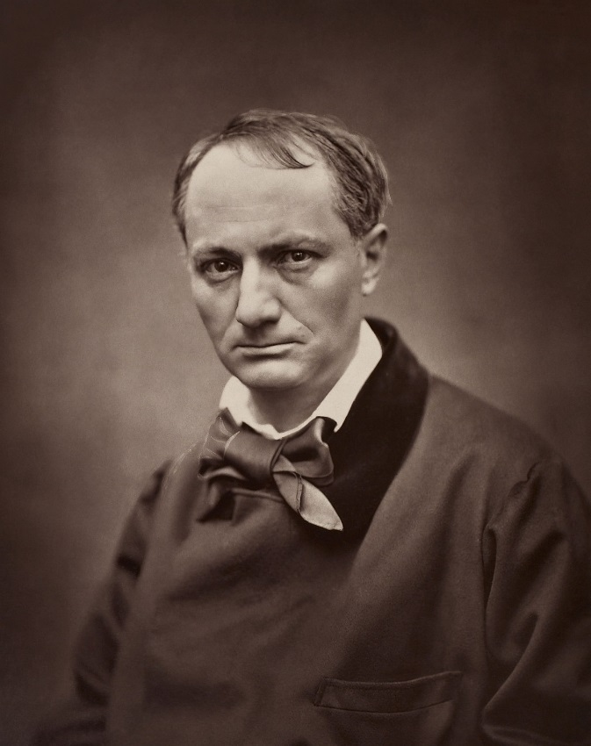
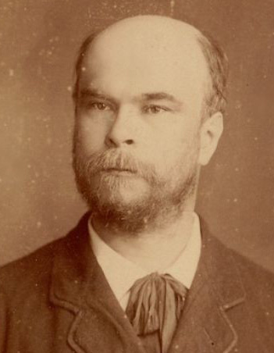
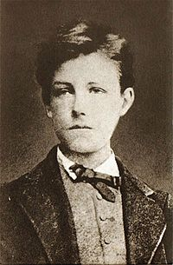
Francia szimbolisták
Arthur Rimbaud
Charles Baudelaire
Paul Verlaine

Slide 9
Charles Baudelaire (1821–1867)
fiatalon a párizsi bohémok életét éli
részt vesz a 48-as forradalomban
hajóút → egzotikus tájak iránti rajongás
Jeanne Duval, a „fekete Vénusz” iránti szerelem
lassan ír, folyton javítja verseit → tökéletességre törekszik
(1857) A Romlás virágai c. kötete megjelenik
egyetlen kötete (az első kiadásban 100, a posztumusz kiadásban 157 verset tartalmaz)
többértelmű cím: romlott világ ↔ művészet tisztasága (szépségkultusz)
tematikus ciklusokba szerkesztett kötetkompozíció
hagyományos versformák (pl. szonett)

Slide 10
Kapcsolatok
a kötet egyik programadó verse
szonett
költői eszközök: metafora, megszemélyesítés, hasonlat, ellentét, szinesztézia → szimbólum
„Templom a természet” → szakralitás
„Jelképek erdején át visz az ember útja” → szimbolizmus
„valami titkos és mély egység” a tárgyak között → rejtett összefüggések, misztikum
természeti harmónia ~ test és lélek harmóniája
► a világ jelenségei csak jelek, melyek jelképes értelmet hordoznak, sejtetik a legmélyebb összefüggéseket → a költészet feladata e rejtett „kapcsolatok” feltárása

Slide 11
Az albatrosz
(1-3. vsz.) a rabul ejtett madár vergődése (allegória)
fenn ↔ lenn, repül ↔ jár, szép ↔ rút, fenséges ↔ komikus
szépség, tisztaság, ideálok, művészet, szellemi szféra ↔ romlottság, közönséges, durva világ, értékpusztulás
(4. vsz.): a kép „magyarázata”
a költői lét (művészsors) allegóriája: a szellem embere magányosan gyötrődik, rabnak érzi magát
„s megbotlik óriás két szárnyában, ha lép” → a költőt ugyanazon képességei teszik alkalmassá a szellemi szabadságra, szárnyalásra, a művészi érték létrehozására, amelyek megakadályozzák a hétköznapi életbe való beilleszkedését (irónia)

Slide 12
Őszi ének
Mi indokolja a szerkezeti tagolást? Milyen kapcsolat van a vers két része között?
Melyek a vers fő motívumai, s mi a szerepe, jelentése ezeknek a költeményben?
Elemezze az első rész időviszonyait (fogalmak - motívumok, igealakok)!
Gyűjtse ki a versből a költői képeket!

Slide 13
Paul Verlaine (1844–1896)
Baudelaire első méltatója
ő mutatja be az új költőnemzedéket (Elátkozott költők): Rimbaud és Mallarmé felfedezése
„szent bohém” (kicsapongó élet ↔ bűntudat)
Verlaine és Rimbaud „különleges” kapcsolata (Belgium, Anglia) → Verlaine rálő barátjára → kétévi börtönre ítélik → megtér, de később újra elzüllik
kevés gondolatiság; inkább egy-egy érzelem, hangulat megjelenítése
verselés, zeneiség a középpontban, kedveli a dalformát

Slide 14
Költészettan
ars poetica (valójában a „költészettan tagadása”)
a szimbolizmus programnyilatkozata
szó + zene összekapcsolása → „szómuzsika”
a versszervező erő nem a jelentés, hanem a hangzás
költészeti hagyomány: gondolati tartalom, retorikus beszédmód, kötöttségek (csattanó, tiszta rímek) elutasítása → a nyelv felszabadítása az értelem uralma alól, a költészet feladata az érzelmek, hangulatok közvetítése („a többi csak irodalom”)
finom árnyalatok, változékonyság, lírai én feloldódása
csak az ilyen költészet képes felszínre hozni a lényeget
DE: van gondolatközlés, retorikai felépítés, csattanó

Slide 15
Őszi chanson
legismertebb verse (kiváló Tóth Árpád-fordítás: hanghatások érzékeltetése)
chanson ~ dal
egy hangulatot, az ősz impresszióját örökíti meg
ősztoposz → elmúlás gondolata: egyszerre halálfélelem és halálvágy, emlékezés, belenyugvás
a szorongás a zeneiségben oldódik fel
stíluseszközök: megszemélyesítés, hasonlat, ismétlés, felkiáltás, alliteráció, hangszimbolika (hangutánzó és hangulatfestő szavak)
egyedi versforma (4-4-3-4-4-3, rímképlet: aabccb)
→ romantikus, impresszionista, szimbolista stílusjegyek

Slide 16
Arthur Rimbaud (1854–1891)
„kamasz Shakespeare” (V. Hugo)
életművét 16 és 21 éves kora között alkotja meg, utána már semmit nem ír
(1870) szökése Párizsba → „csodagyerek”
példaképe: Baudelaire
kapcsolata Verlaine-nel
20 évi csavargás, kereskedés (Afrika, Ázsia)
változatos témák: kamaszos erotika, szabadságszeretet, költészet, társadalmi igazságtalanságok bírálata, csömör
kozmikus látomások („látnoklevelek”: érzékek összezavarása, elérkezés az ismeretlenhez)

Slide 17
A magánhangzók szonettje
impresszionista-szimbolista vers
hangok = színek (szinesztéziák) → látomások
kötetlen asszociációk ↔ ábécérend, kötött forma (szonett)
ellentétes képek, érzések, hangulatok:
fekete ↔ fehér
tisztaság ↔ szenny
szép ↔ rút
gyönyör ↔ fájdalom
hangok ↔ csönd
emelkedő tendencia:
alfa → ómega
szenny → anyagtalan, kozmikus csend, végítélet

Slide 18
A részeg hajó
szimbolista látomás
a megszemélyesített hajó E/1. személyű monológja
uralkodó ige: „láttam”
a részeg hajó elveszíti vontatóit, legénységét, kormányát és a horgonyt → halad az ismeretlenbe
a költői én azonosul a hajóval → függetlenség, szabadság → bejárja a lélek mélységeit (szenvedések, gyönyörök, bűnök, tudás)
jelképek halmaza (pl.: víz ~ megtisztulás)
(15. vsz.-tól) kiábrándulás (elégikus hangnem)
(23. vsz.) megsemmisülés vágya
visszavágyódás → de a részegítő utazás után már nem lehet visszatérni, „révbe érni” (nosztalgikus idill)

Slide 19
Rainer Maria Rilke (1875–1926)
a német szimbolizmus legnagyobb alakja
kötetei: Az áhítat könyve, A képek könyve, Új versek, Duinói elégiák, Szonettek Orpheuszhoz
saját mitológia, miszticizmus (orosz írók hatása)
új verstípus: tárgyvers
tárgyias költészet: objektívebb, személytelenebb kifejezésmód; egy adott jelenség ábrázolása során bontakozik ki a lírai tartalom
témák: mitológia, Biblia, élet értelme és korlátai, költészet szerepe
formai tökéletesség, zeneiség

Slide 20
Őszi nap
1-2. vsz.: fohász az ősz eljöveteléért, az idő beteljesülésének sürgetése ~ az emberi élet kiteljesülése, majd vége
3. vsz.: pesszimizmus (otthontalanság, magány, céltalan élet, kiszolgáltatottság)
az emberi lét – az őszi természet pompájával szemben – szomorú és reménytelen, az emberi teljesség elérhetetlen

Slide 21
A párduc
tárgyvers
a párizsi állatkertben látott párduc megfigyelése → a szabadsághoz szokott, ketrecbe zárt állat
szűk tér → őrjítő körbenjárás → mozgás és mozdulatlanság határai elmosódnak
a rácsok mögötti világot már nem látja, csak néha villan fel egy-egy kép → a rab számára megszűnik a ketrecen túli világ
szimbólum: az ember tragikus bezártsága, rabsága, bénult akarata, az elérhetetlen teljesség

Slide 22
Archaikus Apolló-torzó
tárgyvers
a Louvre-ban látott antik szobortöredék leírása → torzó létére is tökéletesnek, időtlennek tűnik → bár magán viseli az idő pusztításának nyomait, mégis legyőzte az időt, a halált ↔ az emberi lét végessége
a múlt szelleme a jelenben is él
szállóigévé vált felszólítás: „Változtasd meg élted!”
a műalkotás által kiváltott katartikus élmény → az embert kiemeli korlátai közül
remény: talán lehetséges az életet is műalkotássá formálni?

